Slide 1
Презентация по бжд на тему: тоталитарные Секты
Выполнила студентка 2 курса ФХО Отделение музыка Евстигнеева Л.

Slide 2
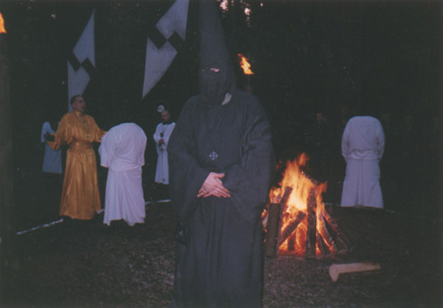
Се́кта (лат. secta — школа, учение, от лат. sequor — следую) — понятие(термин), используемый для обозначения религиозной группы, отделившейся от основного религиозного направления или указывает на организованную традицию, имеющую своего основателя[. Секта — это общество спасённых, стремящихся отделиться и отгородиться от внешнего мира… Секта — союз людей, получивших высшую религиозную аттестацию

Slide 3
Тоталитарная секта — особый тип организации, для которой характерны авторитарные методы управления, ограничения прав человека для членов организации и деятельность которой представляет опасность для жизни и здоровья граждан, существующая в форме религиозной, общественной, коммерческой, образовательной или оздоровительной организации. Понятие (термин) «тоталитарная секта» используется в криминологии, социологии психологии встречается в энциклопедиях, в нормативных правовых актах Российской Федерации и её субъектов. В научной литературе эти организации могут характеризоваться как «деструктивные культы», «тоталитарные неокульты», «религиозные организации деструктивного характера», «общественно опасные религиозные объединения», но как отдельный тип религиозной организации, как правило, не выделяются.

Slide 4
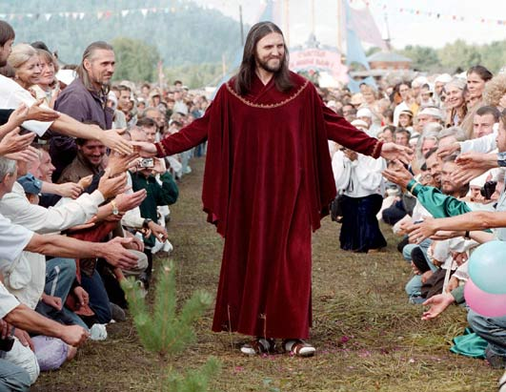
В Европе, где свобода вероисповедания имеет долгую историю и конституционно защищена в большинстве стран, критика религиозных меньшинств зачастую заключалась в том, что они объявлялись не религиями, а «культами» и «сектами». Оба термина использовались почти взаимозаменяемо, причём «секта» (фр. secte, нем. Sekte, итал. setta) имеет более негативную окраску в некоторых европейских языках. В английском языке слово «секта» сравнительно нейтрально, поэтому с целью обозначения противопоставления традиционным религиям с XIX века использовалось выражение «реакционная секта» (англ. reactionary sect)[ . Реакционной сектой Карл Маркс и Фридрих Энгельс в Манифесте коммунистической партии называли своих оппонентов Это же словосочетание применялось в советской антирелигиозной пропаганде, а также в работах исследователей НРДи приговорах суда

Slide 5
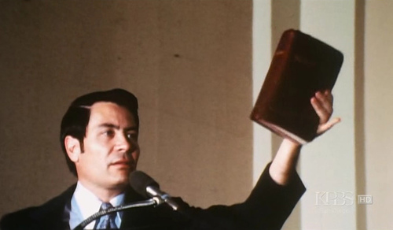
Российские исследователи отмечают важность разработки признаков социальной деструктивности отдельных новых религиозных движений как факторов угрозы безопасности России. Вопрос о том, по каким критериям можно распознать признаки деструктивности в доктринах, обрядовой и ритуальной практике НРД имеет принципиальное значение для соответствующих государственных органов, занимающихся обеспечением духовной безопасности и выработкой приемлемой модели государственно-церковных отношений

Slide 6
Согласно А. Л. Дворкину, главные признаки тоталитарных сект и их отличие от других религиозных организаций касаются не содержания их вероучения, а способов привлечения и удержания новых членов. Среди многих признаков, характерных для тоталитарных сект, Дворкин выделяет два наиболее характерных: непрозрачность и обман. Как и для сект в целом, для тоталитарных сект характерно наличие выдающегося харизматического лидера, хотя для вторых такой лидер имеет особую значимость, и оказывает, как правило, гораздо большее влияние на других членов общины. Такой человек («учитель», «гуру») рассматривается как просветлённый, святой или посредник между людьми и Богом, а его почитание нередко доходит до поклонения ему как пророку или живому божеству. Согласно Дворкину, тоталитарные секты прибегают к обману, умолчаниям и навязчивой пропаганде для привлечения новых членов, используют цензуру информации, поступающей к их членам, прибегают и к другим неэтичным способам контроля над личностью, к психологическому давлению, запугиванию и прочим формам удержания членов в организации. Часто тоталитарные секты скрывают свои намерения под религиозными, политико-религиозными, психотерапевтическими, оздоровительными, образовательными, научно-познавательными, культурологическими и иными масками. Дворкин также отмечает, что доказать использование перечисленных приёмов в каждом отдельном случае довольно сложно из-за закрытого характера многих сект (не только тоталитарных), поэтому отнесение конкретных организаций к числу тоталитарных сект является предметом острой полемики, в том числе в органах законодательной и судебной власти

Slide 7
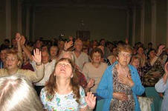
А. Л. Дворкин также утверждает, что, среди прочего, в тоталитарных сектах широко применяется техника «промывания мозгов». Это достигается прежде всего изоляцией адептов секты от внешнего мира: им запрещают видеться с семьей, читать книги, газеты, смотреть телевизор, слушать радио. Сектантам навязывается представление обо всём, что не связано с сектой, как о зле. Их нередко будят по ночам для разного рода проповедей, молитв, пения. У сектантов нет времени, чтобы одуматься: они либо работают, обогащая духовных лидеров, либо совершают обряды, распевают молитвы, и т. д. Сектант никогда не бывает один, за ним кто-то постоянно присматривает. Таким образом притупляется способность человека к критическому мышлению. Всё имущество неофита, как правило, переходит лидерам религиозной общины. Поощряется привлечение родственников, родители приводят своих детей. Лидерами тоталитарных сект, по утверждению Дворкина, чаще всего становятся психологи и психотерапевты— люди, знающие механизмы человеческой психики.

Slide 8
С учетом прочих вариантов определений терминов "секта" и "культ", предлагаемых в различных словарях, научных исследованиях и учебных пособиях, можно дать следующий их вариант.
Культ - те или иные мистические практики или богослужения (рели­гиозные культы), либо круг людей, объединенных чрезмерной привязан­ностью, преданностью и поклонением некоторой фигуре, тенденции, художественной или интеллектуальной программе, практически всегда сопровождающейся явными или скрытыми ритуалами; культы могут быть благотворными и даже позитивными по своей сущности.
Секта - организация или группа лиц, замкнувшихся в своих интересах (в том числе культовых), не совпадающих с интересами общества, безраз­личных или противоречащих им.

Slide 9
Следует отметить необходимость различать понятия "секта" и "тота­литарная секта". Сектами можно назвать большинство новых религиозных движений как выходцев из (ответвлений от) каких-либо традиционных ре­лигий, и это слово не несет в себе характеристики такой организации как чего-то плохого. Напротив, религиозные секты могут оказывать культуро­образующее влияние на традиции народов, сами постепенно превращаясь в мощные религиозные позитивные движения, отличаясь от материнской религии только какими-то догматами. Примером здесь может служить протестантство. Но среди всей массы религиозных движений есть целый пласт таких, деятельность которых идет вразрез со светскими законами ("Белое Братство", "АУМ Синрике", "Свидетели Иеговы" и др.) или док­трины которых прямо призывают к насилию над людьми из внекультового социума ("Церковь сатаны" и др.), то есть религиозных объединений дест­руктивного характера или иначе деструктивных религиозных объедине­ний, которые из-за тоталитарных порядков, царящих в них, называют также "тоталитарными сектами" ("тоталитарное религиозное объедине­ние", "деструктивный культ"). Криминальный характер таких организаций хорошо замаскирован, но тем не менее он проявляется в виде различных громких инцидентов

Slide 10
Этот вопрос в последнее десятилетие волнует определённую часть российского общества. Особенно активное участие в его обсуждении принимают православные богословы, представители антисектантских общественных организаций, работники телевидения. Далее в своей статье эту часть общества, объединённую общей борьбой против" тоталитарных сект”, буду называть для краткости “движением” (имеется в виду “движение против тоталитарных сект”).

Slide 11
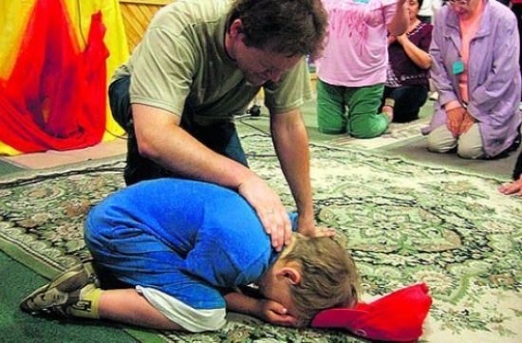
Результат, к которому явно или неявно стремятся участники движения, сводится к двум словам: “судить” и “запретить”. Отсутствие желаемого результата в российской действительности они объясняют тоже двумя словами: “некомпетентность” и “коррумпированность”. Имеется в виду некомпетентность и коррумпированность тех людей, от которых зависит “судить” и “запретить”.

Slide 12
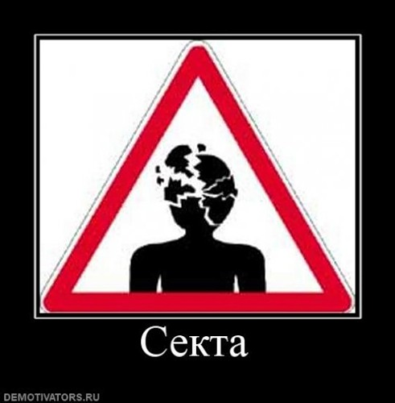
Культы и секты используют сложные методы управления сознанием и вербовки, которые были усовершенствованы в течение долгого времени. Думаете что лично вы неуязвимы для сетей культов и сект? Вас это не коснется? Ошибаетесь. Так же думали все те миллионы участников сект о всем мире, которые когда-то думали, что были неуязвимыми, и все еще не знают, что они находятся в секте. Чтобы определить культ, ты должен знать, как они работают, и ты должен понять их методы и способы, которые ни используют. Вот мы здесь сейчас и напишем о том как не попасть в секту. И в дальнейшем как только вы поймете что с вами проводят работу по вербовке - вы будете в состоянии защитить себя, свою семью и своих близких.

Slide 13
Первый совет – не надо покупаться! Присмотрись, посоветуйся с друзьями, подумай. Может, и расхочется куда-либо вступать. Будь трезвым! Совет второй: не спорь с «проповедниками». Для них самое главное – зацепить тебя за живое. Доводы разума тут пустой звук. Поэтому лучше просто отойти подальше. Многие «Свидетели Иеговы» были завербованы именно так – сначала спорили, потом брали брошюрку почитать, потом… Совет третий: если не чувствуешь в себе сил принять веру, то реши хотя бы, кем будешь. Например: «Если я приду к вере, это будет православие». И совершенно не обязательно сразу бежать в церковь креститься. Зато, разговаривая с любым сектантом, ты сразу вспомнишь: я решил быть православным. Помогает. Совет четвертый. Сектанты вездесущи. Подойдут на улице. Рассядутся в доме, впущенные сердобольной бабушкой. Замаскируются под «школу экологов». Наш мир – это место, где кто-то постоянно пытается тебе что-то толкнуть. Памперсы, наркоту, сигареты, новый боевик, программу партии или рецепт похудания. И надо очень четко себе представлять: кто, что и зачем тебе это втюхивает. Нашлись добрые люди, обещают наладить твою жизнь, денег не просят. Резонный вопрос: а им какая выгода? Куда хвостик тянется? Думай. Рыбы потому и попадаются на крючок, что мозгов нет.

Slide 14
В настоящее время существует масса запрещенных сект, которые занимаются различными направлениями и ставят эксперименты своих идеологий и теорий. Известны случаи в Оренбурге, когда родственники обращались с просьбами "вытащать" близких, потому, как они оказались настолько затянуты в подобное, что самостоятельный выход практически невозможен.
Есть положительные опыты выхода из сект, однако это весьма и весьма трудные процесс взаимодействия специалиста и клиента.
Берегите друг друга, заботьтесь о своих детях и живите свободно!

Slide 15
Спасибо за внимание

